Slide 1
Analýza sekvencií pohľadu
Robo Móro
1.12.2016

Slide 2
Spracovanie údajov zo sledovania pohľadu [Goldberg-Helfman2014]
Surové dáta (x, y) -> Fixácie a sakády
Prieskumná analýza (vizualizácia)
Teplotné mapy (heatmap)
Grafy sekvencií pohľadu (gaze plot)
Segmentácia stimulu (webovej stránky) na oblasti záujmu (AOIs)
Manuálna vs. automatická (pre web: VIPS, BOM)
Počítanie metrík nad oblasťami záujmu/stimulom
Fixácie (počet), sakády (amplitúda), sekvencie pohľadu (hustota, smer), pohľad (prezretý priestor)
Celkom dobrý prehľad v [Ehmke-Wilson2007]
Analýza sekvencií pohľadu

Slide 3
Sekvencie pohľadu
Väčšinou ako postupnosť fixácií nad oblasťami záujmu

Slide 5
Sekvencie pohľadu
Väčšinou ako postupnosť fixácií nad oblasťami záujmu
BDCE
Tá istá oblasť môže nasledovať viackrát za sebou (BDCCCD)
Môže zahŕňať dĺžku jednotlivých fixácií (B¹⁵⁰D³⁰⁰C²⁵⁰E⁷⁰)
Alternatívne kódovanie [Goldberg-Helfman2010]
Sakádické uhly (absolútne vs. relatívne) – smer „cestovania“ pohľadu
Sakádické vzdialenosti – môže odhaliť „hustejšie“ oblasti rozhrania

Slide 6
Vizualizácia sekvencií pohľadu nám pri ich analýze väčšinou veľmi nepomôže

Slide 7
Analýza sekvencií pohľadu [Eraslan-Yesilada-Harper2016]
Počítanie podobnosti dvojíc sekvencií pohľadu
Počítanie pravdepodobností prechodov
Detekcia vzorov
Identifikácia spoločnej sekvencie pohľadu

Slide 8
Porovnávanie dvojíc sekvencií pohľadu
Najčastejšie String-Edit Distance (Levenshteinova vzdialenosť)
Problémy
Rôzna dĺžka sekvencií
Narúšajúce tokeny
Vzájomná poloha (vzdialenosť) oblastí záujmu
Škálovanie (porovnávanie každý s každým)
Iné prístupy
String-Edit so substitučnou maticou
Zohľadňuje vzdialenosť AOI (Euklidova vs. Manhattan) [Takeuchi-Habuchi2007]
ScanMatch
obmedzenie na grid, zohľadňuje aj dĺžku fixácií

Slide 9
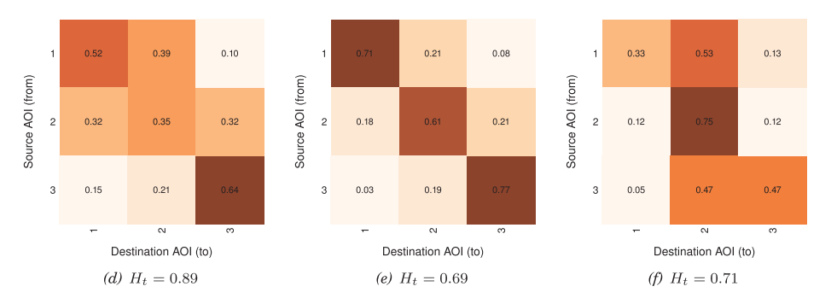
Počítanie pravdepodobností prechodov
Markovovské modely
Matica prechodov (1. rád)
Násobenie matice (2., ... rád)
Entropia ako spôsob porovnávania matíc prechodov [Krejtz-et-al2015]

Slide 10
Detekcia vzorov
Hľadanie spoločných podreťazcov
Problém „napasovania“ sekvencií
eyePatterns
Sequential Pattern Mining (SPAM)
Dá sa nastaviť minimálny support (v koľkých percentách sekvencií sa minimálne musí nachádzať identifikovaný vzor)
T-pattern detection
Zohľadňuje aj dĺžku fixácií
Teraz už komerčný produkt

Slide 11
Identifikácia spoločnej sekvencie pohľadu
Snaha nájsť jednu sekvenciu, ktorá sa čo najviac podobá na všetky individuálne sekvencie pohľadu (v danej skupine používateľov)
Využitie
Porovnávanie
Skupín používateľov (expert vs. nováčik, podľa pohlavia, typu osobnosti, ...)
Úloh
Manuálne rozdelenie do skupín vs. automatické zhlukovanie
Identifikácia dôležitých elementov stránky a postupnosti interakcie
Pomôcka pri redizajne stránky (napr. aj so zohľadnením špeciálnych potrieb, resp. rozdielnych zariadení)

Slide 12
Vlastnosti ideálneho algoritmu na identifikáciu spoločnej sekvencie pohľadu [Eraslan-Yesilada-Harper2016]
Minimalizuje celkovú chybu (rozdiel oproti individuálnym sekvenciám)
Zahŕňa vizuálne elementy navštívené všetkými/väčšinou používateľov
Dodržiava poradie
Elementy, ktoré boli navštívené väčšinou používateľov ako prvé, by mali byť prvé aj v spoločnej sekvencii
Robustný na malé odchýlky (narúšajúce tokeny)
Zohľadňuje dĺžku fixácií
Ďalšie?

Slide 13
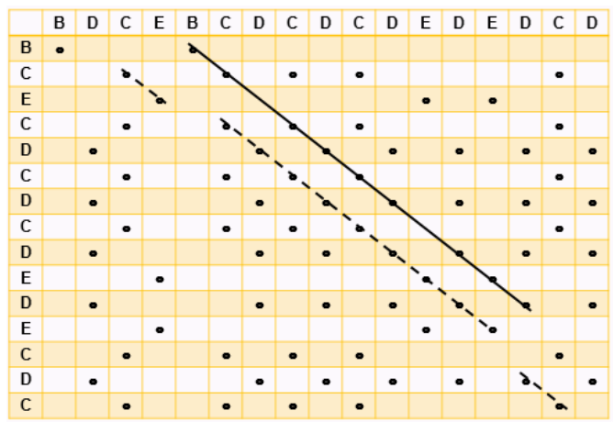
Hierarchické zhlukovanie pomocou DotPlot algoritmu [Goldberg-Helfman2010]
Založený na postupnom porovnávaní dvojíc sekvencií (postupne od najpodobnejších)
Jedna sekvencia je napísaná horizontálne, druhá vertikálne
V tabuľke sa označia zhodné tokeny
Hľadá sa najdlhšia „spojitá“ postupnosť pomocou lineárnej regresie
Táto sa pridá do množiny sekvencií a pôvodné sa odstránia
Alternatívne zostane jedna z tej dvojice
To sa opakuje, kým nezostane jedna výsledná sekvencia

Slide 14
eMine algoritmus [Eraslan-Yesilada-Harper2014]
Aplikuje hierarchické zhlukovanie podobne ako DotPlot
V každom kroku vyberá dve najpodobnejšie sekvencie
na základe String-Edit vzdialenosti, nie DotPlotu
Tieto nahradí ich najväčšou spoločnou podpostupnosťou
využíva pritom genetický algoritmus
Podobne ako DotPlot skôr kratšie výsledné sekvencie
Podpostupnosť dvoch sekvencií väčšinou kratšia ako pôvodné (max. rovnako dlhá)

Slide 15
STA (Scanpath Trend Analysis) algoritmus [Eraslan-Yesilada-Harper2016b]
Tri prechody
Označenie (kódovanie) opakovaných návštev jednotlivých oblastí záujmu
Identifikácia častých vizuálnych elementov v individuálnych sekvenciách
Konštrukcia spoločnej sekvencie z elementov v predchádzajúcom kroku so zohľadnením ich poradia (priority)

Slide 16
STA (Scanpath Trend Analysis) algoritmus [Eraslan-Yesilada-Harper2016b]
Zohľadňuje dĺžku fixácií (skôr návštev) v druhom kroku
Predpokladá, že napr. F1 v jednom reťazci zodpovedá F1 v inom
Musí to tak byť? Je to OK?

Slide 17
Porovnanie algoritmov na identifikáciu spoločnej sekvencie pohľadu [Eraslan-Yesilada-Harper2016b]
Dostupný dataset:
http://iam-data.cs.manchester.ac.uk/data files/18
STA, eMine, eyePatterns, DotPlot, SPAM
Zisťovali, či
Objavia predpokladané vzory (dané úlohou) – sanity check
Všetky zdieľané elementy budú vo výslednej sekvencii
Podobnosť voči individuálnym sekvenciám
Najlepší STA, na druhom mieste SPAM

Slide 18
Aktuálne smerovanie
Analýza čítania (Jakub Mrocek, DP2)
Nástroj na vizualizáciu a porovnanie sekvencií pohľadu (Michal Melúch, BP1)
Zlepšenie algoritmu na nájdenie vzorov, resp. spoločnej sekvencie (Miroslav Hurajt, DP0)
Využitie vzorov/spoločnej sekvencie na rozpoznanie zručnosti (oboznámenosti) používateľa s webovým sídlom (Martin Mokrý, DP0)

Slide 19
Zdroje
Ehmke, C. & Wilson, S., 2007. Identifying web usability problems from eye-tracking data. In Proceedings of the 21st British HCI Group Annual Conference on People and Computers: HCI...but not as we know it - Volume 1 - BSC-HCI 2007. Swindon, UK: BCS Learning & Development Ltd., pp. 119–128.
Eraslan, S., Yesilada, Y. & Harper, S., 2014. Identifying patterns in eyetracking scanpaths in terms of visual elements of web pages. In Proceedings of the 14th International Conference on Web Engineering - ICWE 2014. Springer International Publishing, pp. 163–180.
Eraslan, S., Yesilada, Y. & Harper, S., 2016. Eye Tracking Scanpath Analysis Techniques on Web Pages : A Survey , Evaluation and Comparison. Journal of Eye Movement Research, 9(1), pp.1–19.
Eraslan, S., Yesilada, Y. & Harper, S., 2016b. Scanpath Trend Analysis on Web Pages: Clustering Eye Tracking Scanpaths. ACM Transactions on the Web, 10(4), pp.1–35.
Goldberg, J.H. & Helfman, J.I., 2010. Scanpath clustering and aggregation. In Proceedings of the 2010 Symposium on Eye-Tracking Research & Applications - ETRA ’10. p. 227.
Goldberg, J.H. & Helfman, J.I., 2014. Eye Tracking on Visualizations: Progressive Extraction of Scanning Strategies. In Handbook of Human Centric Visualization. pp. 337–372.
Krejtz, K. et al., 2015. Gaze Transition Entropy. ACM Transactions on Applied Perception, 13(1).
Takeuchi, H. & Habuchi, Y., 2007. A quantitative method for analyzing scan path data obtained by eye tracker. In Proceedings of the 2007 IEEE Symposium on Computational Intelligence and Data Mining, CIDM 2007. pp. 283–286.

